Slide 1
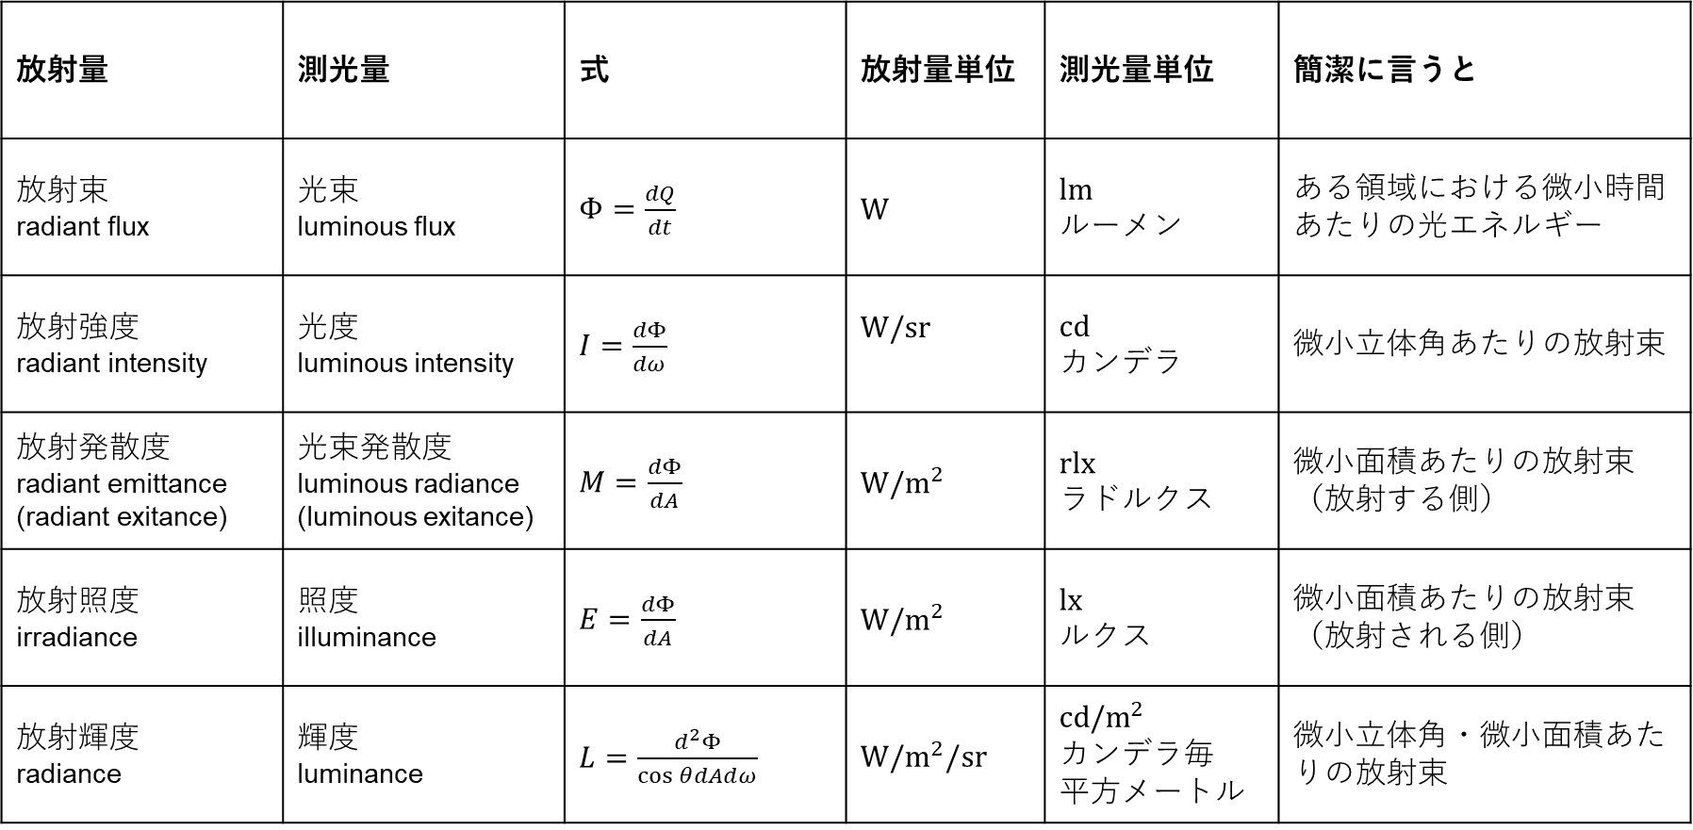
放射量と測光量
放射量 | 測光量 | 式 | 放射量単位 | 測光量単位 | 簡潔に言うと
放射束 radiant flux | 光束 luminous flux | $Φ=\frac{dQ}{dt}$ | $W$ | lm ルーメン | ある領域における微小時間あたりの光エネルギー
放射強度 radiant intensity | 光度 luminous intensity | $I=\frac{dΦ}{dω}$ | $W/sr$ | cd カンデラ | 微小立体角あたりの放射束
放射発散度 radiant emittance (radiant exitance) | 光束発散度luminous radiance (luminous exitance) | $M=\frac{dΦ}{dA}$ | $W/m^{2}$ | rlx ラドルクス | 微小面積あたりの放射束（放射する側）
放射照度 irradiance | 照度 illuminance | $E=\frac{dΦ}{dA}$ | $W/m^{2}$ | lx ルクス | 微小面積あたりの放射束（放射される側）
放射輝度 radiance | 輝度 luminance | $L=\frac{d^{2}Φ}{\cos{θ}dAdω}$ | $W/m^{2}/sr$ | $cd/m^{2}$ カンデラ毎 平方メートル | 微小立体角・微小面積あたりの放射束

